Slide 1

Шәкәрім Құдайбердіұлы
«Үш анық»
Аға оқытушы Әлтаева Н.С.

Slide 2
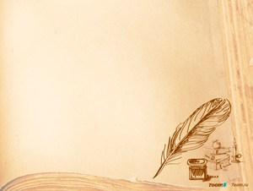
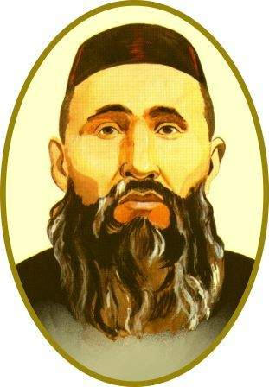
Шәкәрім «Үш анық» деп аталатын философиялық трактатын жазуға даярлыкты 1898 жылдан бастап кірісіп, отыз жылдай ізденіп, жиған-тергенін өз ой елегінен өткізіп, қорытындыны 1928 жылы аяқтаған болатын.

Slide 3

«Үш анық» қазақ халқының тарихи тағдырына үлкен өзгеріс әкелген жылдары жазылған. Бірінші орыс революциясы, бірінші дүниежүзілік соғыс, ақпан, қазан революциялары және тағы да басқа оқиғалар қазақ жеріне көп әсерін тигізді. Осы жағдайлар Шәкәрімді немқұрайлы тыныштыққа қалдыра алмайды. Халқы туралы толғаным болашағы ойшылды қиналдырып, осы тоқыраудан шығу жолына арнап жазылған.

Slide 4
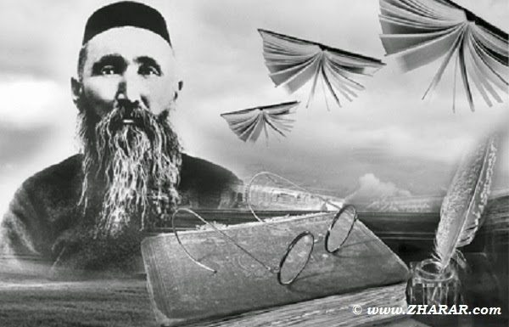
Үш анық бұл Шәкәрім Құдайбекрдіұлының философиялық трактаты болып табылады. Шәкәрімнің қазақ философиясына әкелген концепциясы, Шәкәрімнің діннің жеке тұжырыцмдарынан туындаған «Үш анығының» барын танытады. Бұл үш анық Шәкәрім өзі қол жеткізген анықтар.

Slide 5

Осы үш анықтың негізінде келіп Шәкәрімнің көрсеткен ар ілімі қалыптасады. Үш анықтың:
Ғылымдағы ақиқат
Діннің берген аяндары
Ар-ождан

Slide 6

Адам ақиқатты бас көзімен көрмейді Ақыл көзімен көреді.Екі өмірде де керекті іс---ұждан.
ҰЖДАН
Ынсап
Әділет
Мейірім

Slide 7
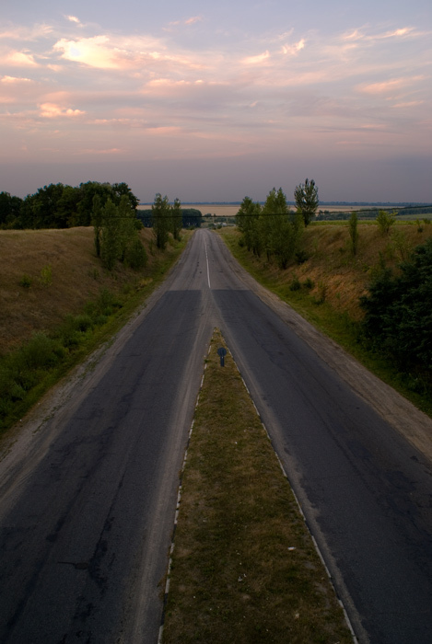
ЕКІ ЖОЛДЫҢ ТҮБІ ҚАЙДАН ШЫҚҚАН

Slide 8

Ескі заманның білімдері әр нәрсенің түпкі негізі неден жаратылғанын тексеріп, тамам нәрсенің түп негізі төрт нәрсе деп білген. Ол – от, су, ауа, топырақ.

Slide 9
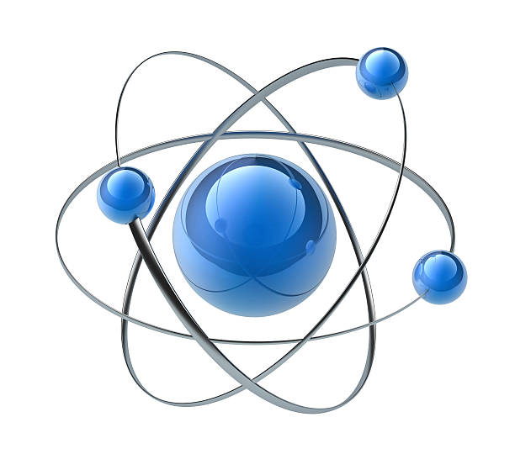
Сол бөлінуге келмейтін Түн негіздердің атын европаша атом деп атап, арабша мадда немесе әсер деп атаған. Қазақша аты жоқ болған соң кітапта біз оны атом, мадда деп атаймыз. Сөйтіп, барша нәрсе сол сексен шамалы атомдардың бір-біріне қосылғандығынан дене жасап, әлденеше түрге түсіп,бір-бірінен өршіп,жаралып жатқанын тапқан.

Slide 10

Нұр - жарық. Нұр күннен не оттан шықса да, жан жағының бәріне күлтеленіп шығады

Slide 11

Қайта айналыс жолы(І дәлел)
Барлық нәрсенің түп себебі бұрыннан бар қуатты дене(сила вещества)--атом
Әр нәрсені өсіп өндіретін сол,дүниеде еш нәрсе жоғалмайды,бірақ өзгереді.
Әр Планета,Жер,Күн,Ай болсын басында
Газ түтін жалын болып, кейіннен қатты денеге айналады

Slide 12
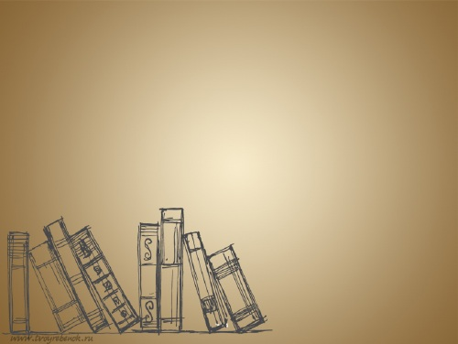
Жаратылыс жолы(ІІ дәлел)
Барлықтың бәрін бар қылып тұрған -Жаратылыс жолы.
Философ ЛИТЕРИЕ сөзі

Slide 13
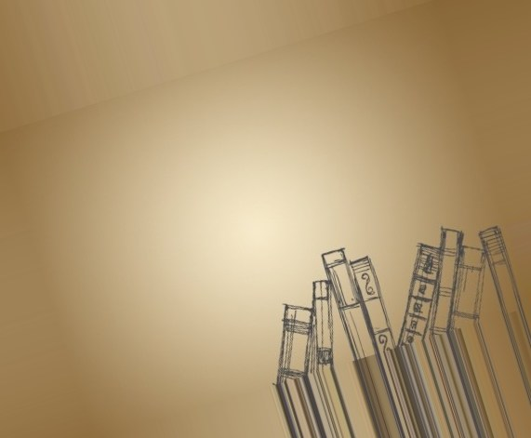
Тұқымдастық жолы (ІІІ дәлел)
Бар нәрсе өздігінен жаратылып жатқан соң,жаратушы деген жоқ:
1)Құрғақтағы xайуандар
2)адамдар
3)өсімдіктер
4)құстар
бәрі теңізден туған

Slide 14
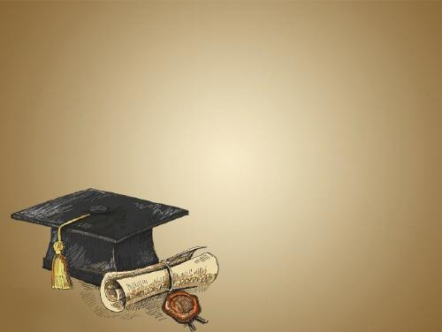
Дене сезімі (IVдәлел)
Біз әр нәрсені денедегі сезімімізбен білеміз. БІЛІП ЖАРАТУШЫ жоқ.
(Бюxнер сөзі)

Slide 15
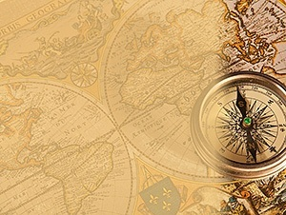
Əртүрлілік
«Бұл дүниедегі зат, жануарлардың барлығының əртүрлі екені жайлы. Құдайдың жоқтығы жайлы жазылған»
(Демокрит сөзі)

Slide 16
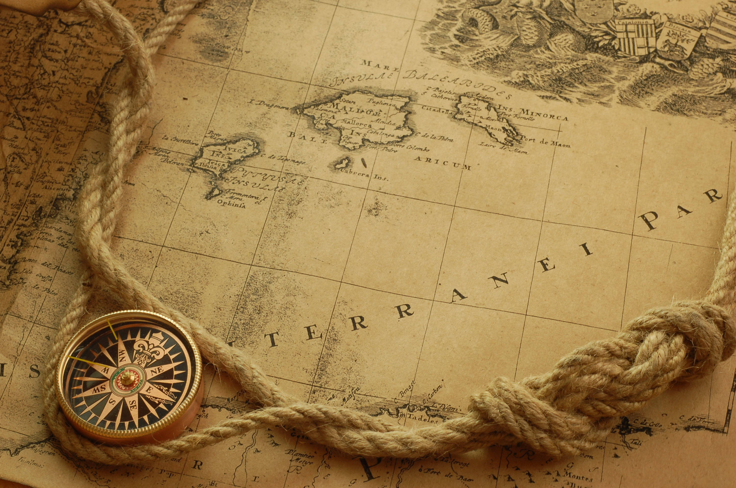

Метафизика
Құдай жоқ көзқарасының ескіре бастауы жайлы. Жаңадан адамзат тарихына телепатия, спиритизм, магнитизм түсініктерінің пайда болып, кең тарай бастауы.

Slide 17
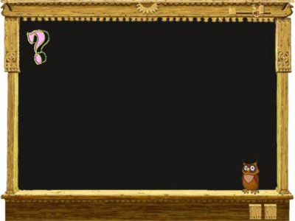
Жан мен рух
Жан жоқ деген рухты жоқ деген түсініктерге қарсы көзқарас, тұжырымдамалардың айтылуы.

Slide 18
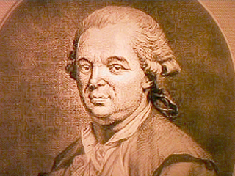
Антон Месмер

Slide 19
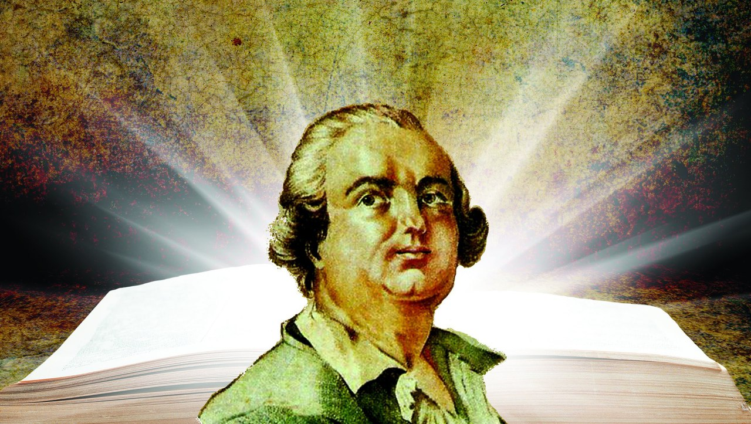
Калиостроның шын аты - Джуаеппа Бальзамо. Жандардың насихатымен атын Калиостро деп өзгертілген, заты - итальян

Slide 20
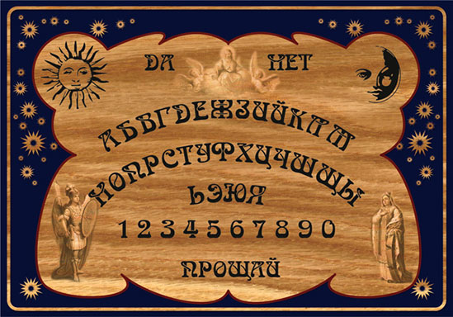
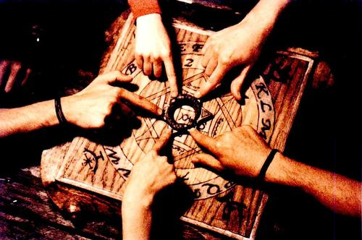
Спиритизмді ең алғаш ашқан Кетти Кипакак деген Америка әйелі.

Slide 21

Басқы Жаратушыда білім бар ма?
Біз естінің ақылын,күштінің қуатын,Ұстаның шеберлігін ісінен танимыз.Менің ойымша,бүтін барлықтың бәрі-біздің осындай болмақ жолды салған түп Жаратушының білім,Құдірет шеберлігінде.

Slide 22

Жан немене?
Біз дененің түп негізін тексергендей жанның да түбін тексерсек, жан да дене сиякты басынан бар болып табылады.Дене негізін тексерушілердің СИЛА ВЕЩЕСТВА (қуатты дене) дегендегі қуат осы-ЖАН.

Slide 23

Ұждан - Совесть
Совесть - Жанның тілегі
Ұждан
осы өмірде де керек
Соңғы өмірде де керек

Slide 24

Ол адамның рухани өсуіне мықты тірек болатын үш анықты атайды:
Бірінші – мәңгі өзгерістегі барлығына себепші жаратушы ие.
Екіншісі – бұл жаратушы барлық тірі мен тірі емеске жан береді, адам өлген соң, одан әрі тазарып, жоғарылайды, өздігінен өмір сүреді.
Үшіншісі – жанның жоғарылап, тазаруы үшін адам ұжданға сай арлы өмір сүруі керек. Шәкәрім адамдарды осыған шақырады.

Slide 25

Назарларыңызға рахмет!

